Slide 1

Creación de un Calendario Visual
Para Niños

Slide 2

Instrucciones
Este PowerPoint debe utilizarse en modo normal (no en modo presentación).
Se proporcionan varias plantillas en blanco para personalizar un horario visual para un niño. Hay plantillas en blanco para 3, 4 ó 6 actividades por plantilla.
Elija la plantilla que mejor se adapte al niño o déjele elegir.
En la página 5 encontrará un ejemplo de horario visual.
Las plantillas están diseñadas para que pueda añadir una imagen haciendo clic en Insertar en la barra de herramientas de su PPT, o hemos incluido varias imágenes prediseñadas en las páginas 15 a 17 que puede copiar y pegar en la plantilla.
Una vez completado el horario, guarde la presentación como imagen o PDF y envíela por correo electrónico a la familia para su uso.

Slide 3
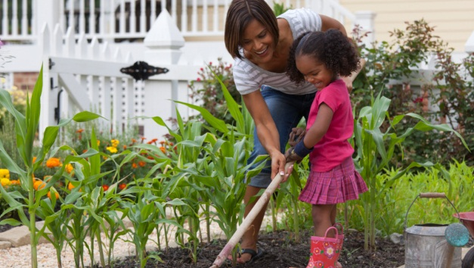
¿Por qué hacer un calendario visual?
Las agendas visuales ayudan a los niños a seguir una rutina, a pasar de una actividad a otra, a desarrollar nuevas habilidades y a reducir la dependencia de los cuidadores a la hora de realizar actividades cotidianas como prepararse para ir al colegio, hacer las tareas domésticas o relajarse al final del día.
Notes:
NOTE: To change images on this slide, select a picture and delete it. Then click the Insert Picture icon in the placeholder to insert your own image.

Slide 4
Cómo Crear un Calendario Visual
Piense en una habilidad con la que su hijo/a tenga dificultades. ¿Es la rutina mañanera? ¿Hacer los deberes? ¿Hacer las tareas?
Enumere todos los pasos que implica esa habilidad
Añade imágenes que representen claramente cada paso
Para niños mayores, también puede añadir palabras
Imprima el horario y cuélguelo en un lugar donde el niño lo vea con regularidad
Elogie al niño y dele pequeñas recompensas, como pegatinas, por completar las tareas

Slide 5
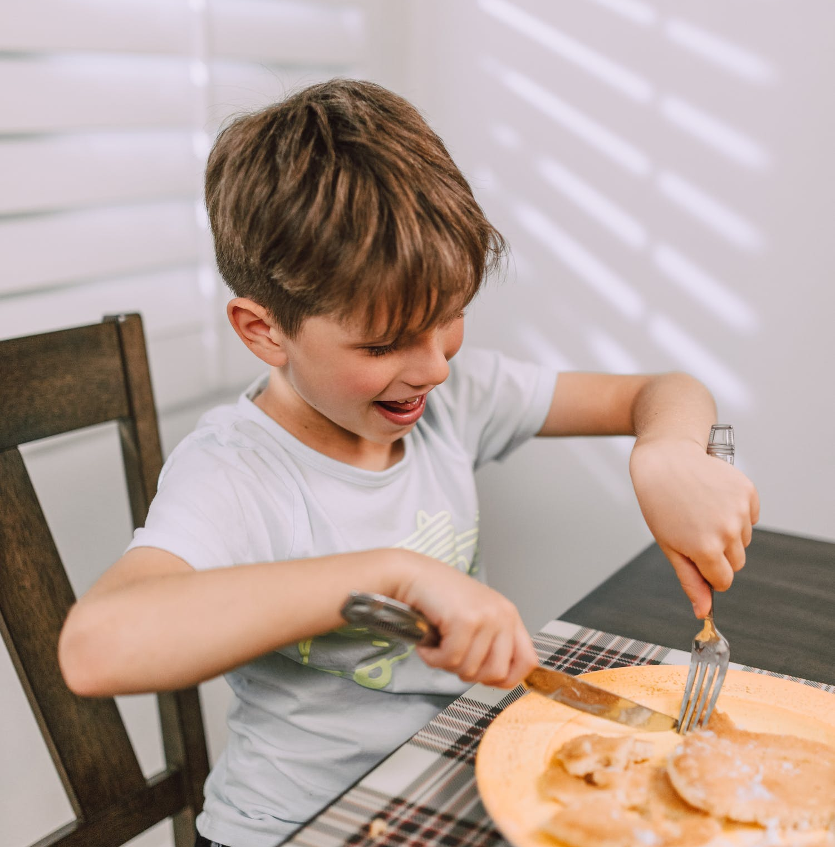
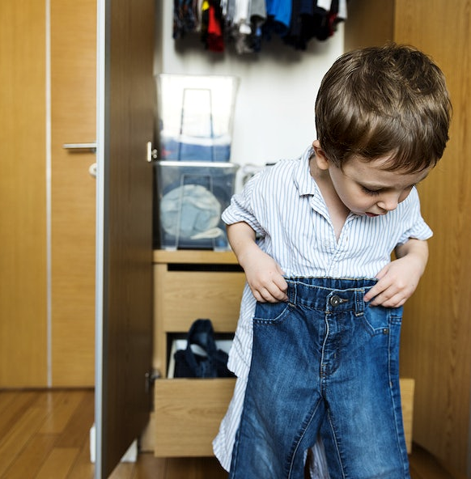
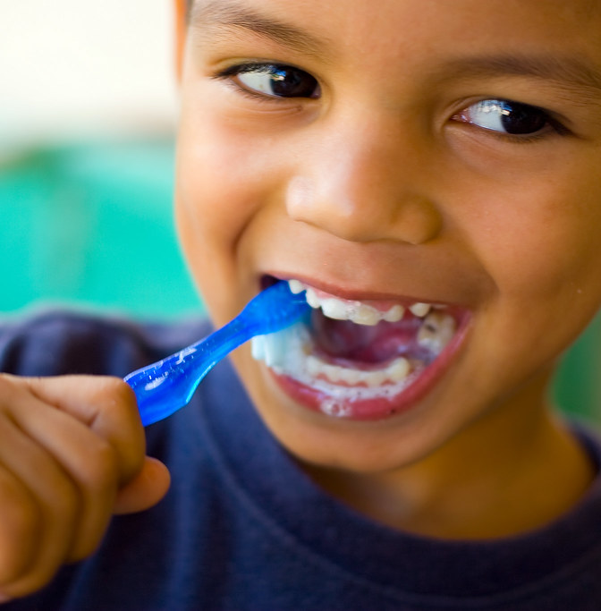
Ejemplo - Rutina Mañanera
Lavarse los Dientes
Vestirse
Desayunar
Notes:
NOTE: To change images on this slide, select a picture and delete it. Then click the Insert Picture icon in the placeholder to insert your own image.

Slide 9





Slide 14



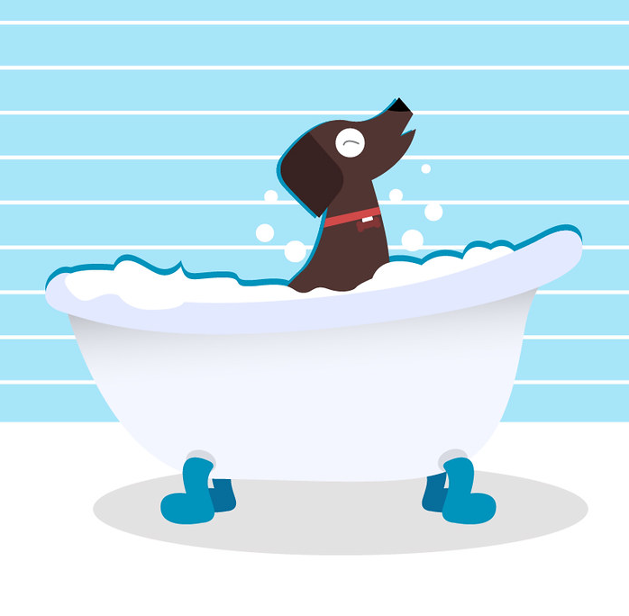







Fotos de Muestra

Slide 15
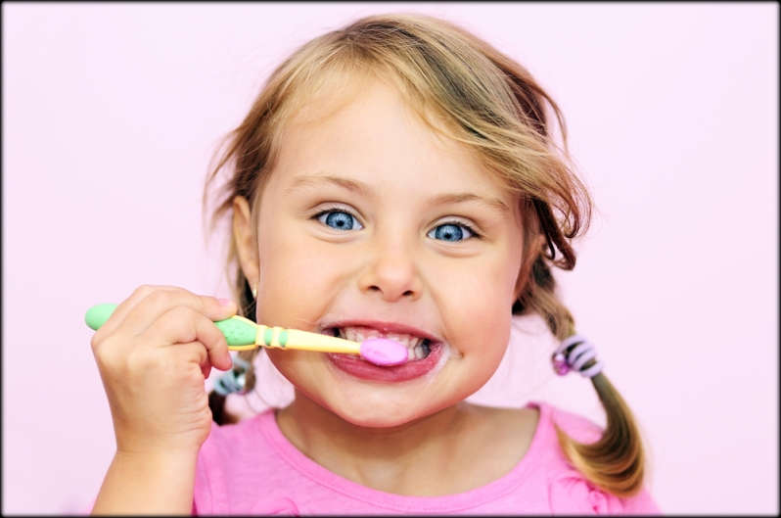
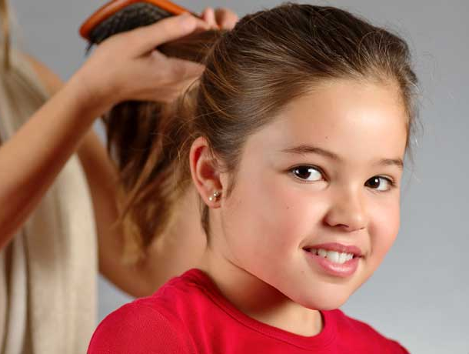
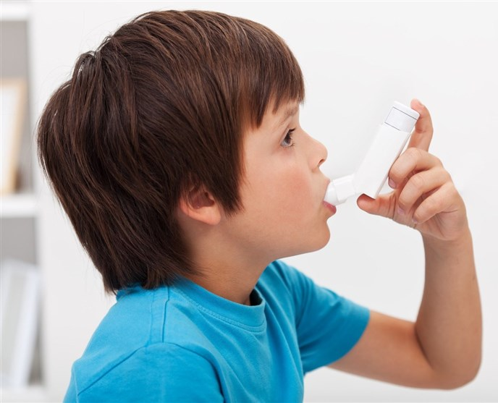
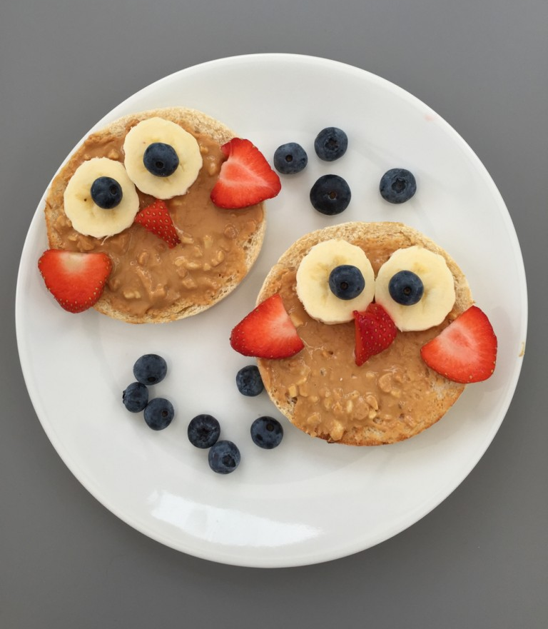
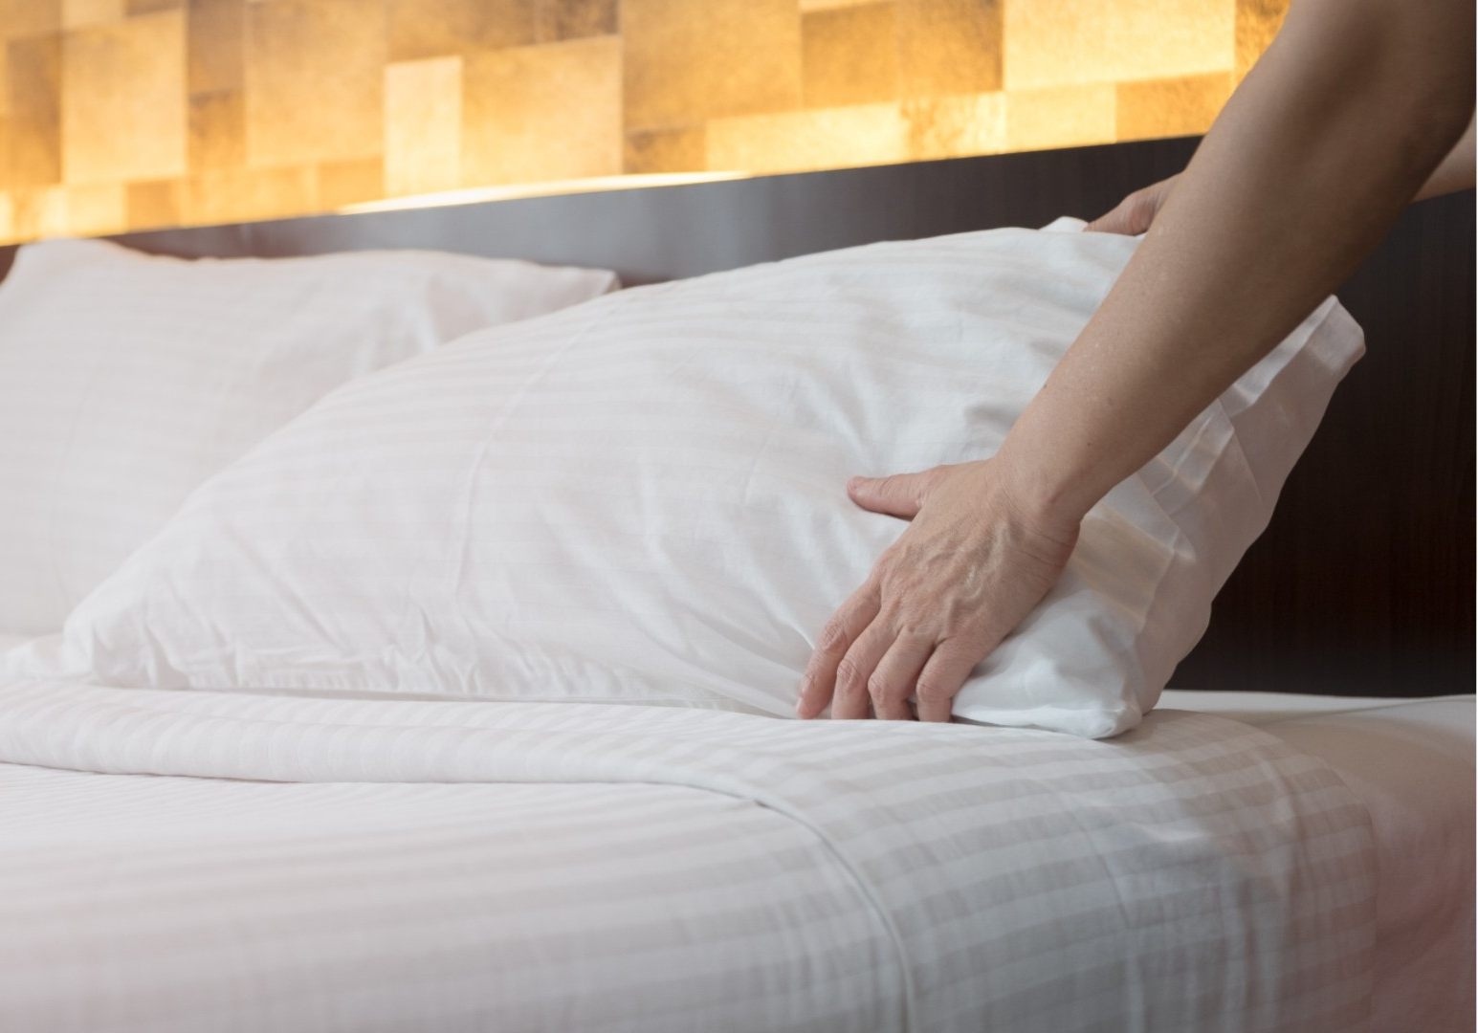
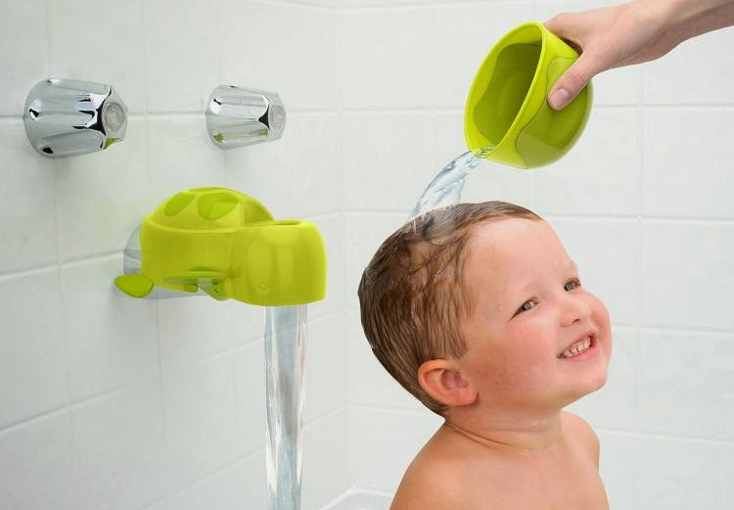
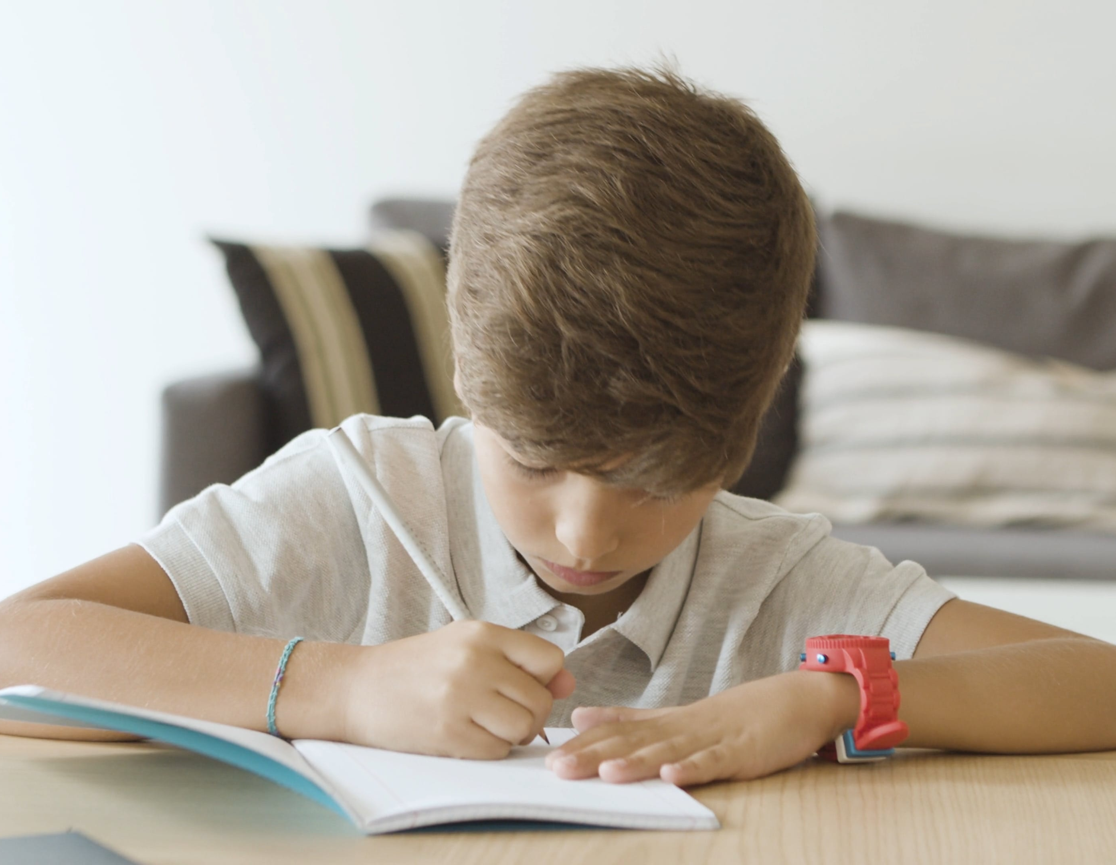

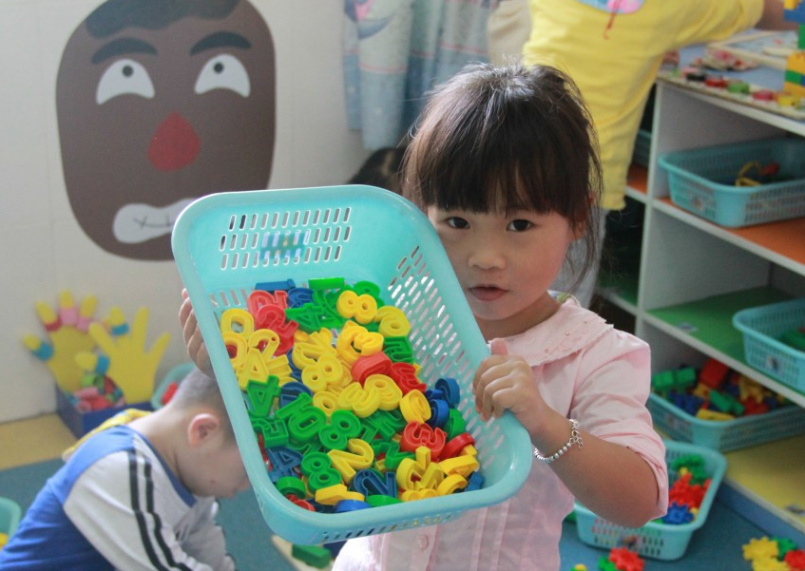


1.
2.
3.
4.
5.
6.
Lavar Dientes
Cepillar Pelo
Tomar Medicina
Desayunar
Hacer Cama
Bañarse
Hacer Asignaciones
Ir a Dormir
Recoger Juguetes
Hablar Sobre Emociones
Ir a la Escuela
Fotos de Muestra

Slide 16















1.
2.
3.
4.
5.
6.
Lavar Dientes
Cepillar Pelo
Tomar Medicina
Desayunar
Hacer Cama
Bañarse
Hacer Tareas
Ir a Dormir
Recoger Juguetes
Hablar Sobre Emociones
Ir a la Escuela
Fotos de Muestra

